Slide 1





CHÀO CÁC EM

Slide 2
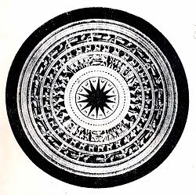
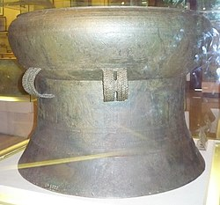
Trống đồng Ngọc Lũ I, trưng bày tại
Bảo tàng Lịch sử Việt Nam, Hà Nội, Việt Nam
MẶT TRỐNG ĐỒNG NGỌC LŨ

Slide 3

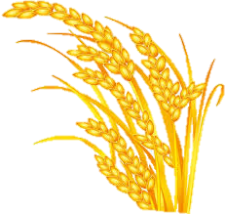
Chủ đề 6: MỘT SỐ NỀN VĂN MINH TRÊN ĐẤT NƯỚC VIỆT NAM
(TRƯỚC NĂM 1858)

Slide 4
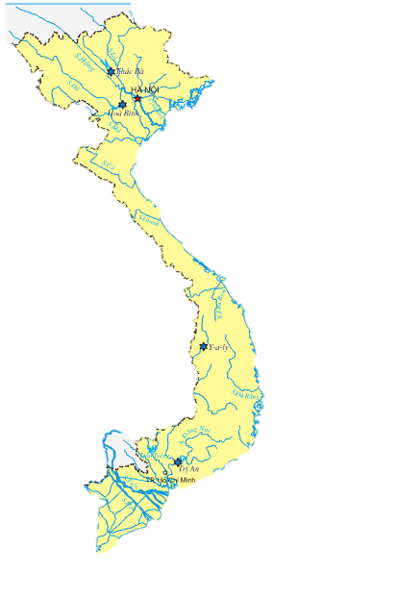
Quốc gia Văn Lang – Âu Lạc
Quốc gia cổ Cham-pa
Quốc gia cổ Phù Nam

Slide 5








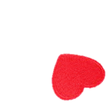
BÀI 10:
VĂN MINH VĂN LANG - ÂU LẠC
1. CƠ SỞ HÌNH THÀNH
NỘI DUNG
2. NHỮNG THÀNH TỰU TIÊU BIỂU

Slide 6
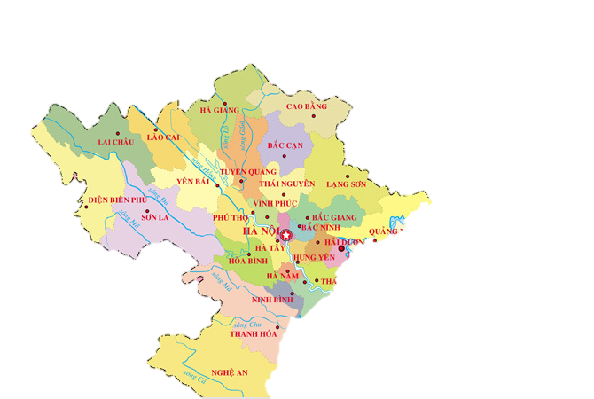
BÀI 10:
VĂN MINH VĂN LANG - ÂU LẠC (Tiết 01)
1. Cơ sở hình thành
1.1. Điều kiện tự nhiên
Đọc thông tin mục 1.1 và quan sát Lược đồ 12 SGK, em hãy nêu cơ sở điều kiện tự nhiên hình thành nền văn minh Văn Lang- Âu Lạc?
- Địa bàn chủ yếu:
- Đất đai:
- Khí hậu:

Slide 7
BÀI 10:
VĂN MINH VĂN LANG - ÂU LẠC
1. Cơ sở hình thành
1.1. Điều kiện tự nhiên
- Hình thành chủ yếu trên phạm vi lưu vực sông Hồng, sông Mã, sông Cả (vùng Bắc Bộ và Bắc Trung Bộ Việt Nam ngày nay).
- Hệ thống sông bồi đắp phù sa hình thành các vùng đồng bằng màu mỡ, tạo điều kiện thuận lợi để cư dân sớm định cư sinh sống.
- Chịu ảnh hưởng của nhiệt đới gió mùa. Đặc điểm nóng, ẩm, mưa nhiều theo mùa là yếu tố thuận lợi để cư dân trồng trọt, chăn nuôi.

Slide 8
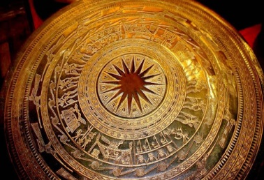
BÀI 10:
VĂN MINH VĂN LANG - ÂU LẠC
1. Cơ sở hình thành
Đông
Sơn
Gò
Mun
Đồng
Đậu
Phùng
Nguyên
1.2. Cơ sở xã hội
Đọc thông tin và quan sát các hình 12.2, 12.3 SGK, hãy nêu cơ sở xã hội hình thành nền văn minh Văn Lang- Âu Lạc?
Công cụ lao động
Các ngành kinh tế
Xã hội gồm
Nhu cầu đặt ra để phát triển

Slide 9
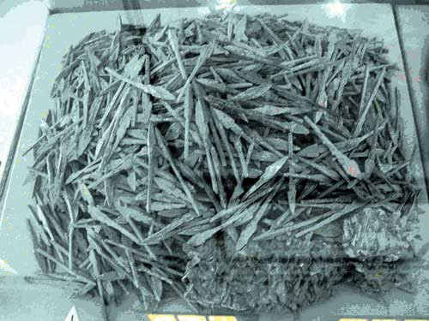
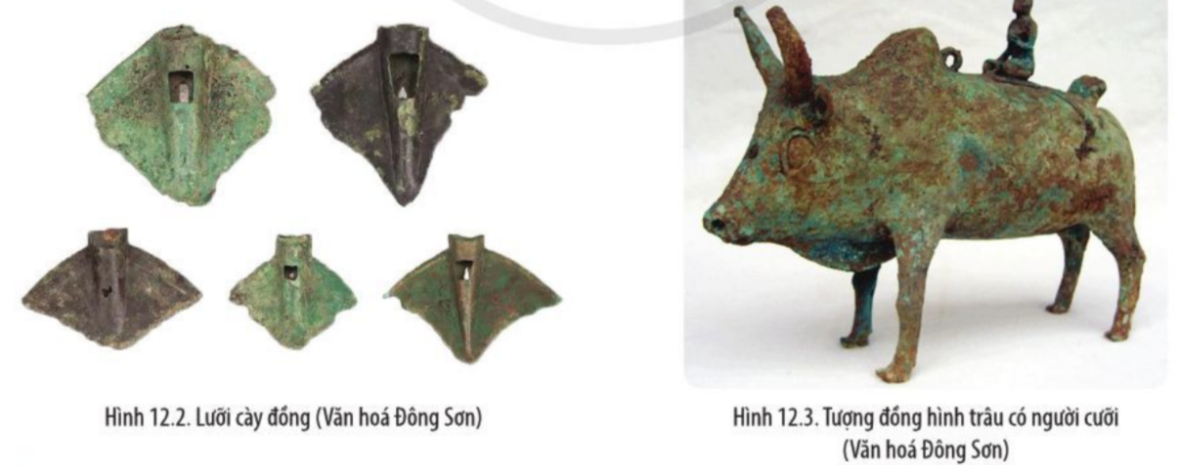
Mũi tên đồng được tìm thấy ở Cổ Loa (Đông Anh – Hà Nội)

Slide 10
BÀI 10:
VĂN MINH VĂN LANG - ÂU LẠC
1. Cơ sở hình thành
Đông
Sơn
Gò
Mun
Đồng
Đậu
Phùng
Nguyên
1.2. Cơ sở xã hội
Công cụ lao động: đồng (phổ biến) + sắt (bắt đầu)
Kinh tế:
+ Nghề chính: nông nghiệp dùng cày (trồng lúa).
+ Làm nghề thủ công: đúc đồng, làm gốm,…
Xã hội: gồm quý tộc, nông dân và nô tì.
(bắt đầu phân hóa giàu - nghèo)
Nhu cầu đặt ra để phát triển :
+ Hoạt động trị thủy, làm thủy lợi.
+ Yêu cầu chống giặc ngoại xâm.
+ Quản lý xã hội.

Slide 11
HƯỚNG DẪN HỌC SINH CHUẨN BỊ TIẾT HỌC TIẾP THEO
- Để chuẩn bị cho tiết 28,29, GV giao nhiệm vụ cho 4 nhóm học sinh (theo đơn vị tổ) thực hiện nhiệm vụ sau:
+ Nhóm 1: Tìm hiểu về đời sống vật chất của người Việt Cổ.
+ Nhóm 2: Tìm hiểu về đời sông tinh thần của người Việt Cổ.
+ Nhóm 3: Tìm hiểu về tổ chức xã hội nhà nước Văn Lang.
+ Nhóm 4: Tìm hiểu về tổ chức xã hội nhà nước Âu Lạc.
- Hình thức trình bày sản phẩm: Các nhóm tự thảo luận để lựa chọn hình thức trình bày miễn không trùng nhau (video; Ppt; poster; tạp chí; talk show...)
- Thời điểm báo cáo sản phẩm: Tiết 2 (Nhóm 1,2); Tiết 3 (Nhóm 3,4).
Thời gian báo cáo sản phẩm của mỗi nhóm: Tối đa 5 phút.
Giáo viên và học sinh đánh giá vào phiếu Rubric.

Slide 12
Rubric đánh giá sản phẩm học tập
Nhóm được đánh giá:...........................................................
Nhóm đánh giá:....................................................................
Nội dung đánhgiá | Thang điểm | Ngườithựchiện
 |  | Nhómthựchiện | Nhómđánhgiá | GV đánhgiá
1. Ý tưởng | 10
Độcđáo, sángtạo, sắpxếphợplý | 10
Hay, sángtạo nhưng sắpxếp chưa hợplý | 8
Thiếu ý tưởngsángtạo, sắpxếpthời gian rờirạc | 5
2.Nội dung | 40
Chínhxác, đầyđủ, cótínhgiáodục, thuyếtphục | 40
Chínhxác, đầyđủ, cótínhgiáodục, nhưng chưa thuyếtphục | 20
Thiếuchínhxác, chưa đầyđủ, cótínhgiáodục, ,thiếuthuyếtphục | 15
3. Hìnhthứcbáocáo | 15
Phong phú, bốcụchợplý, màusắc, phông chữphùhợp, không sai lỗichínhtả | 15
Phong phú, bốcụchợplý, màusắc, phông chữ chưa phùhợp, có sai lỗichínhtả | 10
Phong phú, bốcục chưa hợplý, màusắc, phông chữ không phùhợp, sai lỗichínhtả | 8
4. Cáchthứctrìnhbàybáocáo | 15
Nhiềuthành viên nhómcùngtrìnhbày, cótínhthuyếtphục, hấpdẫn | 15
Đạidiệnnhómbáocáo, thuyếtphục, hấpdẫn | 7
Đạidiệnnhómbáocáo, ítthuyếtphục, hấpdẫn | 5
5. Thời gian báocáo | 10
Đúngthời gian, phùhợpgiữacácphần trong bàitrìnhbày | 10
Đúngthời gian, chưa phùhợpgiữacácphần trong bàitrìnhbày | 7
Thừahoặcthiếuthời gian, chưa phùhợpgiữacácphần trong bàitrìnhbày | 5
6. Nhậnxét, góp ý vàtrảlờiphảnbiệncácnhóm | 10
Nhómnhậnxét, góp ý hay, không trùnglặpcácnhóm, trảlời câu hòithuyếtphục | 10
Nhómnhậnxét, góp ý hay, không trùnglặpcácnhóm, trảlời câu hòithuyếtphục | 7
Nhómnhậnxét, góp ý không hay, thườngtrùnglặpcácnhóm, trảlời câu hòi chưa thuyếtphục | 5
Tổngđiểm | 100
Điểm trung bình

Slide 13
BÀI 10:
VĂN MINH VĂN LANG - ÂU LẠC (Tiết 02)
1. CƠ SỞ HÌNH THÀNH
1.1. Điều kiện tự nhiên
1.2. Cơ sở xã hội
2. NHỮNG THÀNH TỰU TIÊU BIỂU
2.1. Đời sống vật chất và tinh thần

Slide 14
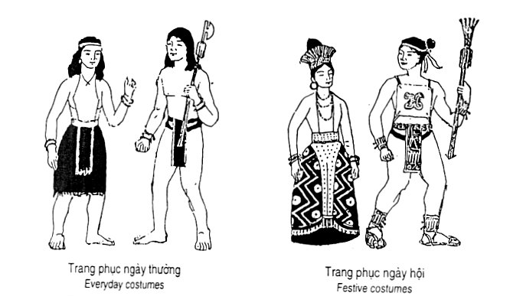
Trang phục

Slide 15
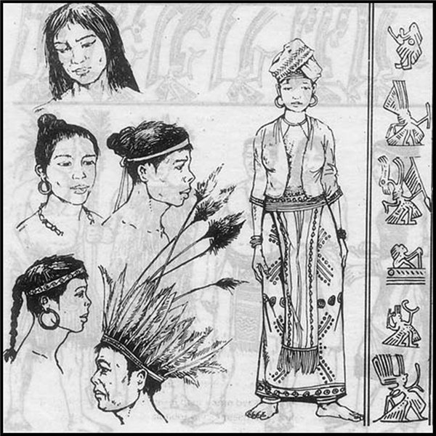
Trang phục cư dân Văn Lang

Slide 16
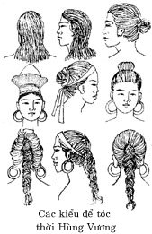

Slide 17
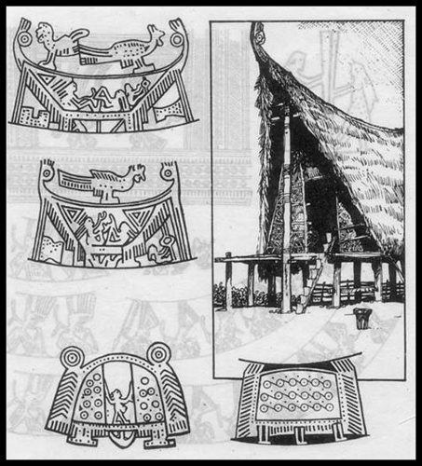
Nhà cửa thời Văn Lang

Slide 18
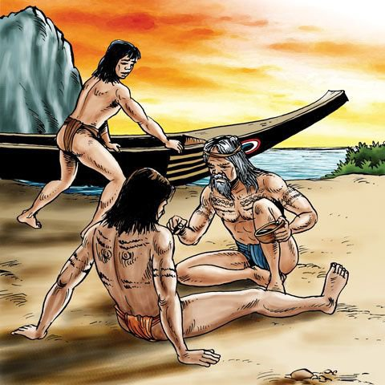
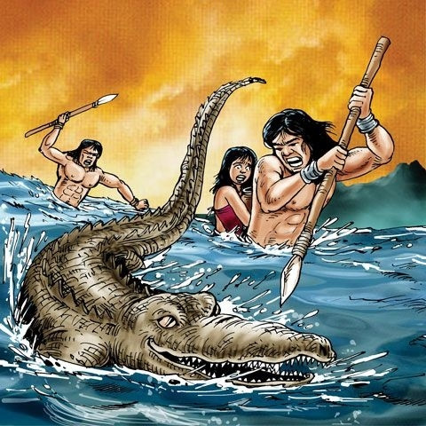
TỤC XĂM MÌNH CỦA NGƯỜI VIỆT CỔ

Slide 19
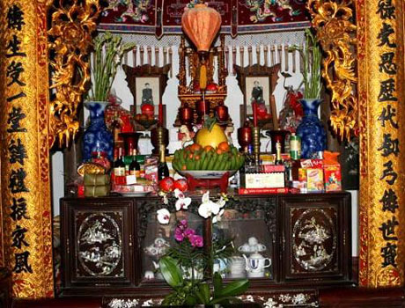
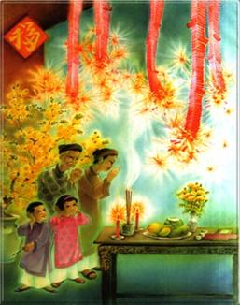
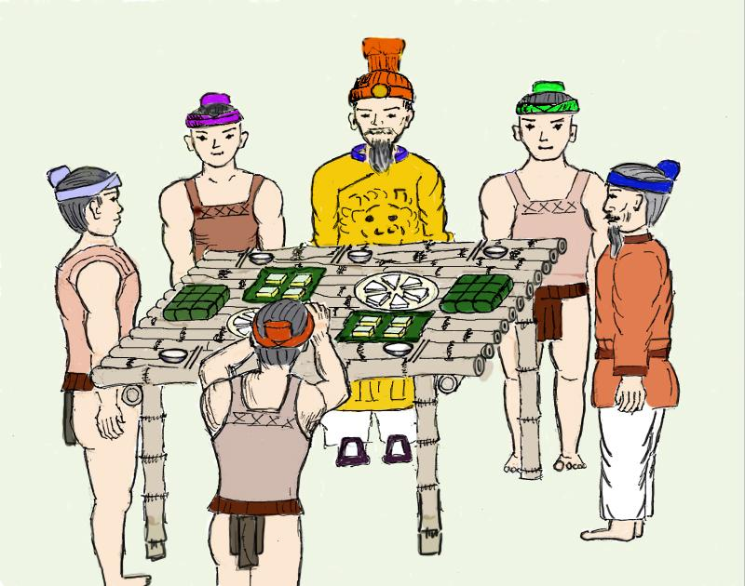
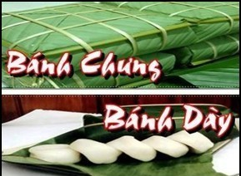
Thờ cúng tổ tiên

Slide 20
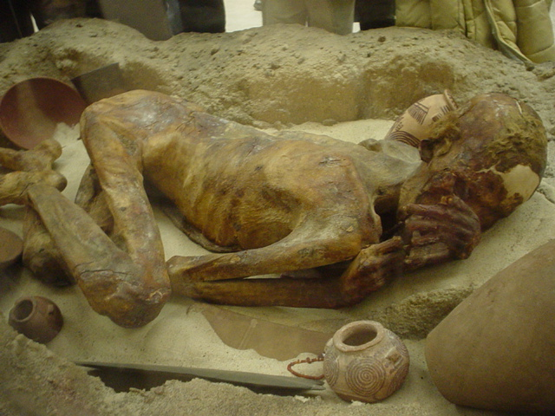
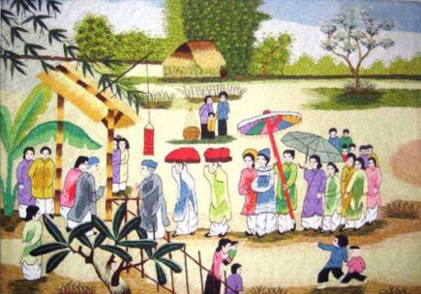
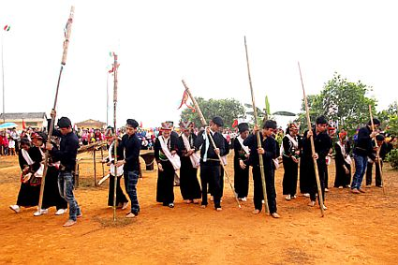
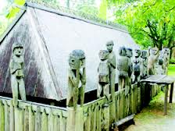
Lễ cưới
Lễ hội cầu mùa
Chôn người chết kèm hiện vật
Tượng nhà mồ
Notes:
20

Slide 21
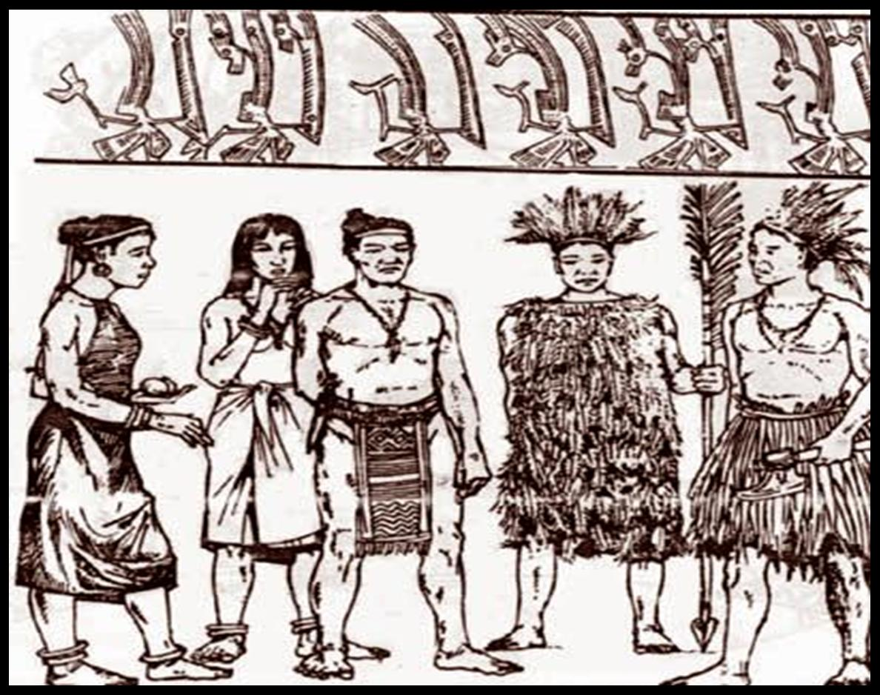
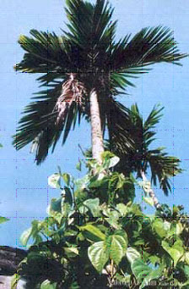
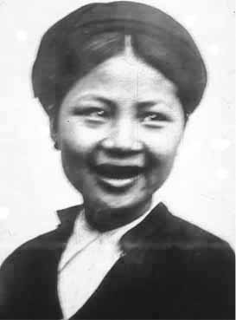
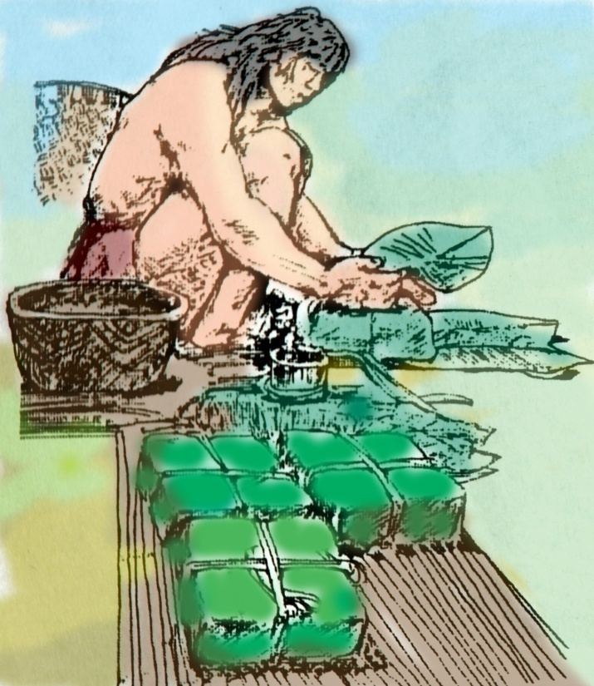
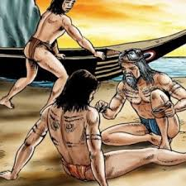
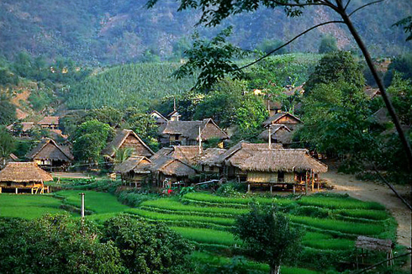

Slide 22
Lĩnh vực |  |  | Thành tựu
Đời sống vật chất | Ăn |  | Nam: cắt ngắn ngang vai, để xõa Nữ: cắt ngắn; để xõa; búi trên đỉnh đầu
 | Mặc |  | Nhà sàn, nhà mái cong bằng gỗ, tre, nứa
 | Tóc |  | Thóc gạo (gạo nếp, gạo tẻ), khoai, sắn, rau củ, cá, tôm, cua, ốc, hoa quả (dưa hấu, cam...)
 | Ở |  | Đi bộ, dùng thuyền; ngoài ra có ngựa, trâu, bò
 | Đi lại |  | Nam đóng khố. Nữ mặc váy, áo yếm, khăn quấn đầu. Ngày lễ hội có mũ lông chim, váy xòe, trang sức.
Đời sống tinh thần | Tín ngưỡng |  | Nhuộm răng đen, ăn trầu, xăm mình, cưới xin, ma chay
 | Lễ hội |  | Thờ cúng tổ tiên, anh hùng dân tộc, sùng bái tự nhiên, tục phồn thực
 | Tục lệ |  | Trống đồng, trống da, chuông nhạc, khèn, đàn đá…
 | Âm nhạc |  | Hội mùa

Slide 23


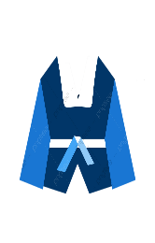

BÀI 10:
VĂN MINH VĂN LANG - ÂU LẠC
1. CƠ SỞ HÌNH THÀNH
1.1. Điều kiện tự nhiên
1.2. Cơ sở xã hội
2. NHỮNG THÀNH TỰU TIÊU BIỂU
2.1. Đời sống vật chất và tinh thần: phong phú
Ăn: thóc gạo, khoai sắn, cá, thịt, rau, củ
Ở: nhà sàn
Mặc: nữ mặc váy, nam đóng khố.
Phong tục: nhuộm răng đen, ăn trầu, xăm mình, dùng đồ trang sức.
Tín ngưỡng: sùng bái tự nhiên, thờ cúng tổ tiên, tôn thờ các anh hùng, người có công với đất nước, tục phồn thực,…

Slide 24
BÀI 10:
VĂN MINH VĂN LANG - ÂU LẠC (Tiết 03)
1. CƠ SỞ HÌNH THÀNH
1.1. Điều kiện tự nhiên
1.2. Cơ sở xã hội
2. NHỮNG THÀNH TỰU TIÊU BIỂU
2.1. Đời sống vật chất và tinh thần
2.2. Tổ chức xã hội và nhà nước
Nhà nước Văn Lang: vua Hùng đứng đầu,
kinh đô: Văn Lang (Phú Thọ)
- Nhà nước Âu Lạc: Thục Phán An Dương Vương
kinh đô: Cổ Loa (Hà Nội )

Slide 25
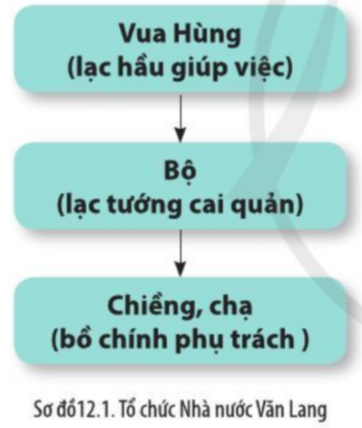
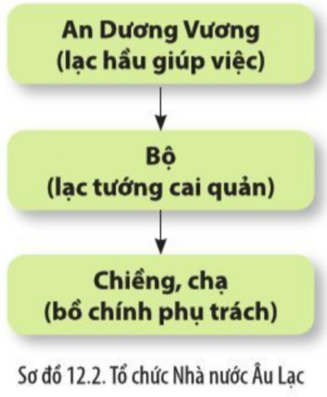
SƠ ĐỒ TỔ CHỨC NHÀ NƯỚC VĂN LANG – ÂU LẠC

Slide 26
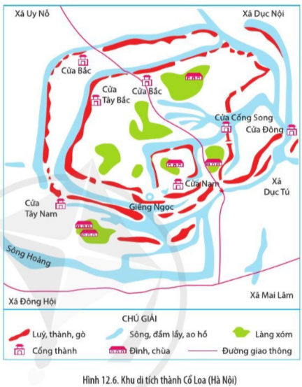
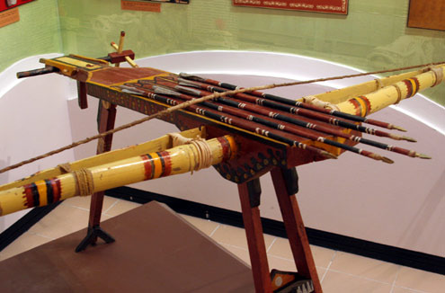
Mũi tên đồng được tìm thấy ở Cổ Loa (Đông Anh – Hà Nội)
“Nỏ thần” của Vua An Dương Vương

Slide 27
2. NHỮNG THÀNH TỰU TIÊU BIỂU
2.1. Đời sống vật chất và tinh thần
2.2. Tổ chức xã hội và nhà nước
Nhà nước Văn Lang: vua Hùng đứng đầu,
kinh đô: Văn Lang (Phú Thọ)
- Nhà nước Âu Lạc: Thục Phán An Dương Vương
kinh đô: Cổ Loa (Hà Nội )
* Cơ cấu nhà nước
- Văn Lang cơ cấu tổ chức rất đơn giản.
Âu Lạc mở rộng hơn về lãnh thổ, quân đội tổ chức chặt chẽ.
* Xã hội: vua, quý tộc, dân tự do, nô tì

Slide 28
BÀI 10:
VĂN MINH VĂN LANG - ÂU LẠC
1. CƠ SỞ HÌNH THÀNH
1.1. Điều kiện tự nhiên
1.2. Cơ sở xã hội
2. NHỮNG THÀNH TỰU TIÊU BIỂU
2.1. Đời sống vật chất và tinh thần
2.2. Tổ chức xã hội và nhà nước

Slide 29




Slide 30








Câu 1: Kinh đô của nhà nước Âu Lạc đặt ở đâu?
Thăng Long (Hà Nội)
Cổ Loa (Hà Nội)
500

Slide 31



Câu 2: Bộ máy nhà nước thời Văn Lang – Âu Lạc, ở các địa phương do ai đứng đầu?
Các Lạc tướng
Các Lạc hầu
1000

Slide 32
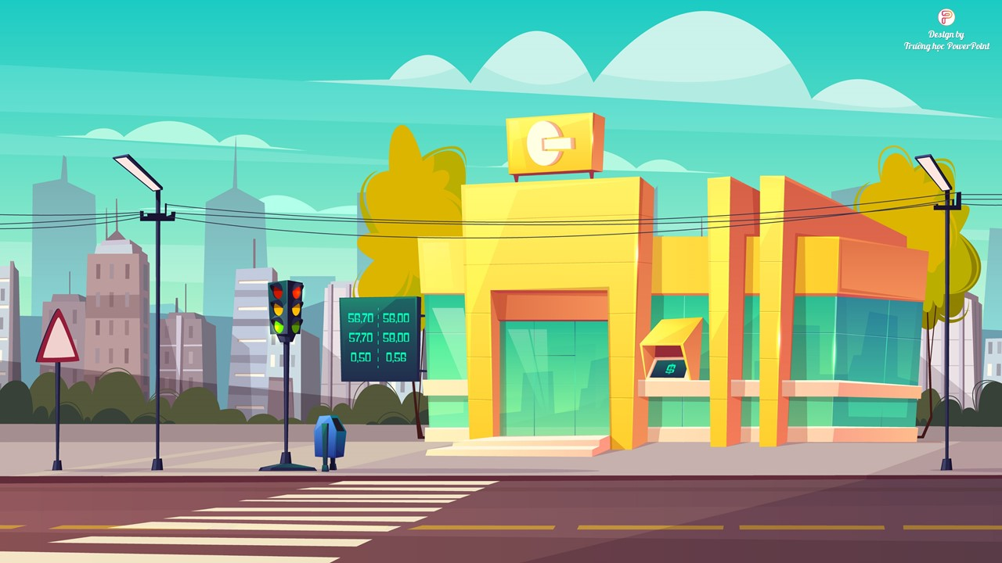
Câu 3: Đâu là ngành kinh tế chủ yếu của cư dân Văn Lang – Âu Lạc?
Thủ công nghiệp
Thương nghiệp
Trồng lúa nước
2000
Chăn nuôi

Slide 33

Câu 4: Quốc gia cổ Văn Lang – Âu Lạc được hình thành trên cơ sở của nền văn hóa cổ nào dưới đây?
Đông Sơn
Đồng Nai
Sa Huỳnh
1500
Óc Eo

Slide 34

Câu 5: Các tầng lớp chính trong xã hội quốc gia Văn Lang – Âu Lạc là
vua, quan lại, tăng lữ.
vua, địa chủ và nông nô.
2500
vua, tăng lữ, nông dân tự canh.
vua, quý tộc, dân tự do, nô tì.

Slide 35
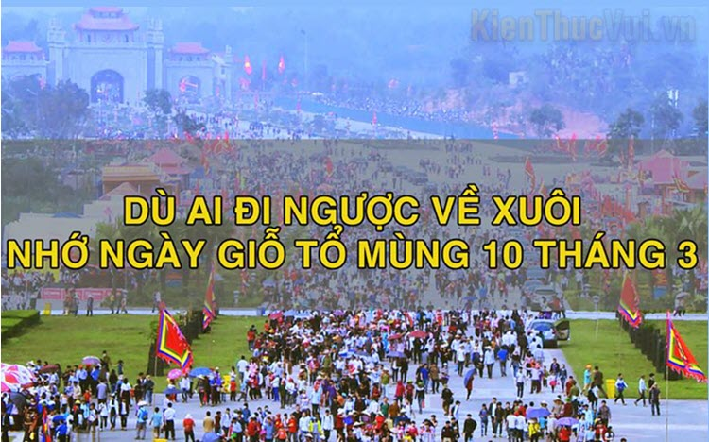
Các em về nhà tự sưu tầm và giới thiệu về lễ hội Đền Hùng như: địa điểm, ngày tổ chức lễ hội, đặc điểm, giá trị đối với ngày nay.

Slide 36


Thank you

